Slide 1
مـيـلاد عــلــم الـجـبـر وتـطـوره
الـمـختـصـون في تـاريخ الريـاضـات مجمعـون على أن الجـبـر مـادة متفـرعـة من الريـاضـيـات،
ولكنـهـا مستقلـة في أدواتـهـا، ووسائلـهـا وبراهينـهـا، ومياديـن تطبيقـاتها.
وهم متفقـون على أن ميـلاد الـجـبـر يعود إلى كتاب صغير الحجـم، ظـهـر في أيام حكم الخليفة
الـمـأمـون بن هـارون الرشيد (175ه/ 813 ـــ 229ه/833 )، ألفه عالم من بيت الحكمة،
هـو محمد بن موسـى الخوارزمي ( ت 238ه/850 ) أصـلـه من خوارزم (في أوزباكستان)
هـذا الكتاب في الجبر، وليس له عنوان محدد ولكن الخوارزمي ذكر في مقدمته «... ألفت من
حساب الجبر والمقابلة كتابا مختصـرا ... » .
فأطلق الباحثون المختصون في تاريخ الرياضيات على هذا الكتاب اسـم « المختصر في
حـسـاب الجـبـر والمقابلـة» .
ومنذ بداية القـرن 9 م ظهرت كتب في الجبر، منها كتاب سـنـد بن عـلـي، وكتـاب عبد الحميد
بين تـرك، وبعـد انتشـار كتاب الخوارزمـي ادعـى بن برزة أن كـتـاب جـده ابن تـرك أسبق من

Slide 2
5- النهضة العلمية العربية الإسلامية
كتاب الجبر والمقابلة للخوارزمي
وقد أصبح كتاب الجبر والمقابلة مصدرًا أساسيًّا في الرياضيات في الجامعات الأوروبية حتى القرن السادس عشر، وكان معظم ما ألَّفه مَن خلفه في علم الجبر مستنِدًا إليه.
وقد نقله من اللغة العربيَّة إلى اللاتينيَّة روبرت أوف شـسـتـر(Robert of Chester)، فاستنارت به أوربا.
وحديثًا حقَّق الدكتوران علي مصطفى مشرفة ومحمد مرسي هذا الكتاب، وذلك في سنة 1968م.
وقد أكمل المسيرة بعد الخوارزمي أبو كامل شجاع المصري، وأَبو بكر الكرخي، وعمر الخيام، وغيرهم من علماء المسلمين الذي نبغوا في هذا المجال.

Slide 3
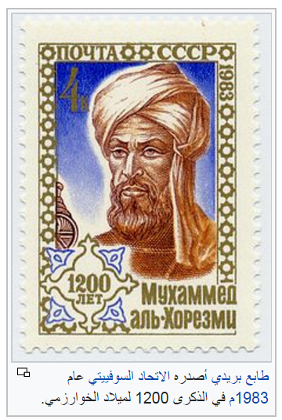
5- النهضة العلمية العربية الإسلامية
1- الجبر
علم الجبر أبدعه أبو عبد الله محمد بن موسى الخوارزمي الذي ولد سنة 164ه، وتوفي سنة 235ه (780-850م)، المكنى بالخوارزمي وأبـي جعفر.
وحسب بعض الروايات فقد انتقلت عائلته من مدينة خوارزم الأوزبكية في إقليم خراسان الإسلامي (وتسمى ’’خيوا‘‘ في العصر الحالي، في جمهورية أوزبكستان) إلى بغداد في العراق.
وتُجمع المصادر التاريخية والموسوعات العلمية على أنه عربي مسلم.
وهو عالم رياضيات وفلك وجغرافيا. ويعتبر من أوائل علماء الرياضيات المسلمين الذين ساهمت أعمالهم بدور كبير في تقدم الرياضيات في عصره.

Slide 4
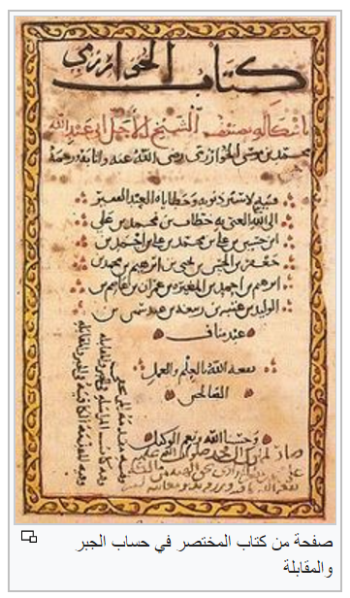
5- النهضة العلمية العربية الإسلامية
كتاب الجبر والمقابلة للخوارزمي
يُعَدُّ كتاب الخوارزمي (الجبر والمقابلة) الكتاب الرئيس الذي دَرَس فيه تحويل المعادلات وحلِّها.
وفي مقدِّمته بيَّن كيف أن الخليفة المأمون هو الذي طلب منه تأليفه، وقد ترجمه إلى اللاتينيَّة (جيرارْدو دي كريموناGerardo de Crimona )، ونشر النصَّ العربي روزن مع ترجمة إنجليزية في لندن سنة 1851م.

Slide 5
وبعـد انتشـار كتاب الخوارزمـي ادعـى بن برزة أن كـتـاب جـده ابن تـرك أسبق من كـتـاب الخوارزمـي، ولكن
الـريـاضـي المصـري الـبـارز، أبـا كـامـل شجـاع بن أسـلـم ( توفي حوالي 340ه/ 951م ) فـنّـد هـذا الادعـاء
ورده ، وأكـد في كتابه الكـامـل في الـجـبـر أن الأسبقية في الـجـبـر هـي للخـوارزمـي لا لغيره.
الخوارزمـي
هـو محمـد بن موسـي الـخْـوارزمــي أصله من خـوارزم ( أوزبـاكـسـتـان حاليا ) ، عـاش في بغـداد، وربما ولـد
فيها، برع في العلوم واشتـهـر فيهـا، فضـمـه لخليفة الـمـأمـون إلى بيت الحكمة، كأحـد العلمـاء الباحثيـن،
في الفـلـك والـرصـد والـريـاضـيـات، لـه فيهـا تآليف، منـهـا:
1 ) كـتـاب الـمـخـتـصـر في الـجـبـر والـمـقـابلـة
2 ) كـتـاب الـحـسـاب الـهـنـدي
3 ) كـتـاب في الأزيـاج الـفـلــكـيـة ( جمـع زيـج وهـو جـدول فـلـكـي )
4 ) كـتـاب الأســطــرلاب ( آلـة فـلـكـيـة )

Slide 6
فـي سنة 1968م قـام الباحـثـان الكبيران الأستـاذان عـلـي مصطـفـى مـشـرّفـة، ومحـمــد مـرســي
أحـمـد بنـشـر كتـاب الخـوارزمـي من مخطوطاته، بعـنـوان «كـتـاب حـسـاب الجـبـر والمقابلـة «
لمحمد بن موسى الخوارزمـي. وهو عنوان لم يذكره الخوارزمي، ولكنهما ذكراه هـكـذا لتمـيـيـزه.
مـضـمـون كـتـاب « المختصر في حـسـاب الجـبـر والمقابلـة » يتكون هـذا الكتاب من قسمين:
القسم الأول ( حوالي 37 % ) ، والقـسـم الثـاني ( حوالي 63 % ) منه، وفي الفـصـل الأول:
1 ) تـذكـيـر بـنـظـام الـعـدّ العـشـري
2 ) تـعـريف عـنـاصـر الجبر والـمـقـابـلـة ، وهــي ثـلاثــة: الـجـذر والـمـال والـعــدد الـمـفـرد.
الــجـذر وهـو كل شيئ مضروب في نفسه من الـواحـد وما فوقه من الأعـداد وما دونه من الكـسـور.
الــمــال وهو اجتمـع من الجـذر الـمـضـروب في نـفـسـه.
الـعــدد الـمـفـرد، وهو كل مـلـفــوظ به من الـعـدد، بلا نـسـبة إلـى جـذر أو إلــى مـال.

Slide 7
تـصـنـيـف المـعـادلات في كـتـاب الـجـبـر للخوارزمـي
صـنف الخوارزمي المعادلات من الدرجتين الأولـى والثانيـة إلـى 6 معـادلات
أولا: المعـادلات من د1 ، وسـمــاها المعادلات المفردة، وهـي ثلاث:
( خ1 ) : أمـوال تـعـدل جـذورا
( خ2 ) : أمـوال تـعـدل عــددا
( خ3 ) : جـذور تـعـدل عــددا
في هـذه المعادلات كل طرف ينفـرد بنوع واحـد من الـعـنـاصـر الجبرية
ثـانـيـا: المعـادلات من د2 ، وسـمــاها المعادلات المـقـتـرنـة، وهـي ثلاث:
( خ4 ) : أمـوال وجـذور تـعـدل جـذورا
( خ5 ) : أمـوال وأعـداد تـعـدل جـذورا
( خ6 ) : جـذور وأعــداد تـعـدل أمـوالا

Slide 8
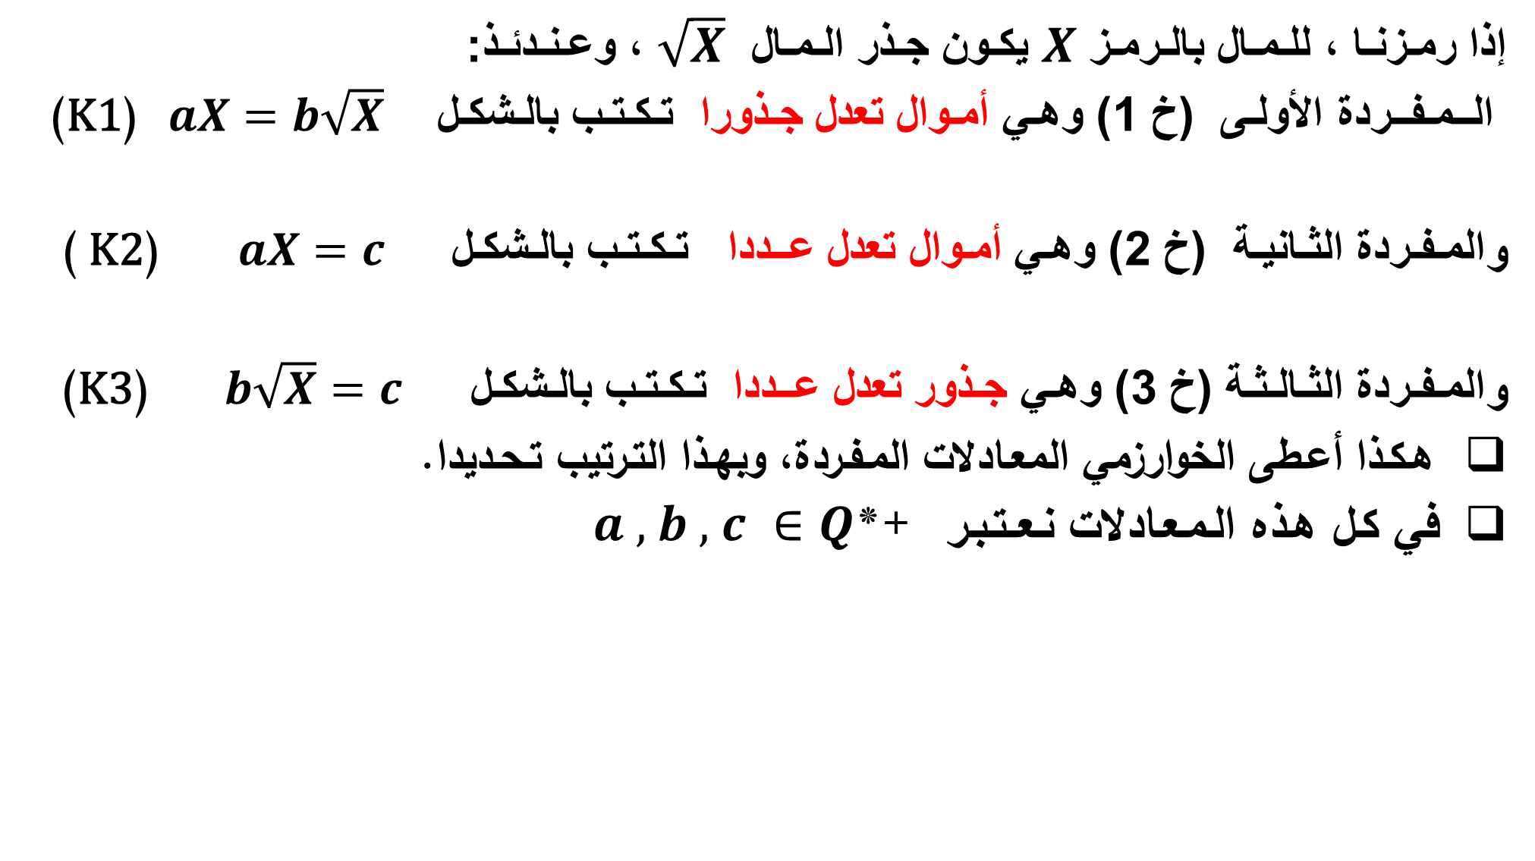
إذا رمـزنـا ، للـمـال بالـرمـز $X$ يكـون جـذر الـمـال $\sqrt{X}$ ، وعـنـدئـذ:
الــمـفــردة الأولـى (خ 1) وهـي أمـوال تعدل جـذورا تـكـتـب بالـشكـل $aX=b\sqrt{X}$ (K1)
والمـفـردة الثـانيـة (خ 2) وهـي أمـوال تعدل عــددا تـكـتـب بالـشكـل $aX=c$ ( K2)
والمـفـردة الثـالـثـة (خ 3) وهـي جـذور تعدل عــددا تـكـتـب بالـشكـل $b\sqrt{X}=c$ (K3)
هـكـذا أعـطى الخوارزمي المعـادلات المـفـردة، وبهـذا التـرتيب تـحـديدا.
في كـل هـذه الـمـعـادلات نـعــتـبـر $a , b , c$ $∈Q$*+

Slide 9
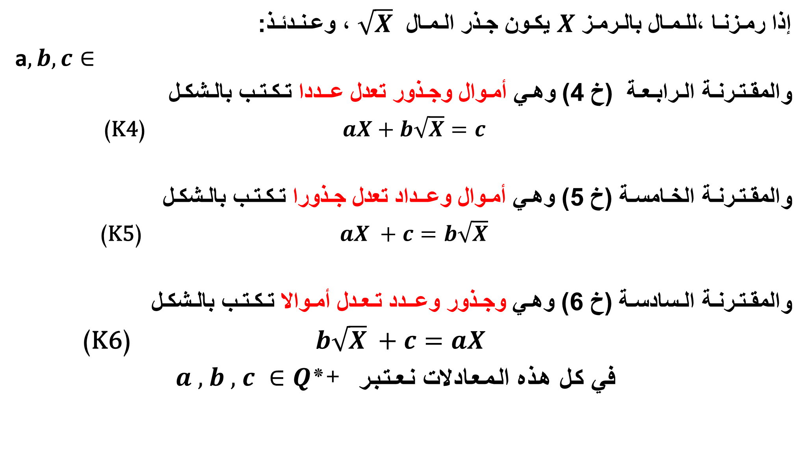
إذا رمـزنـا ،للـمـال بالـرمـز $X$ يكـون جـذر الـمـال $\sqrt{X}$ ، وعـنـدئـذ:
a$, b,c∈$
والمقـتـرنـة الـرابـعـة (خ 4) وهـي أمـوال وجـذور تعدل عــددا تـكـتـب بالـشكـل
$aX+b\sqrt{X}=c$(K4)
والمقـتـرنـة الخـامسـة (خ 5) وهـي أمـوال وعــداد تعدل جـذورا تـكـتـب بالـشكـل
$aX +c=b\sqrt{X}$(K5)
والمقـتـرنـة الـسادسـة (خ 6) وهـي وجـذور وعــدد تـعـدل أمـوالا تـكـتـب بالـشكـل
$b\sqrt{X} +c=aX$(K6)
في كـل هـذه الـمـعـادلات نـعــتـبـر $a , b , c$ $∈Q$*+

